Slide 1
Strategier innen divisjon
Notes:
Opplegget handler om ulike strategier innen divisjon.
- Lærerstudenter skal øve på samtaler som skal fremme argumentasjon for et enkelt tilfelle - hvorfor løsningsstrategien gir mening i den gitte konteksten (oppgaven med salg av spill), og hvorfor svaret må være rett.
Videre, de øver på å bruke flere typer MR-grep: få fram elevers tenking, respondere på den, og utvide elevers resonnering mot argumentasjon.
Approksimasjonen (som studentene skal øve gjennom): en-til-en-samtale mellom en lærer og en elev, der noen lærerspørsmål og elevsvar er diskutert i fellesskapet på forhånd, før man kommer i gang med rollespilllet. Det blir altså en type “half-scripted” samtale, studentene skal fortsette videre med. Dette er gjort for å redusere kompleksiteten for studentene.

Slide 2
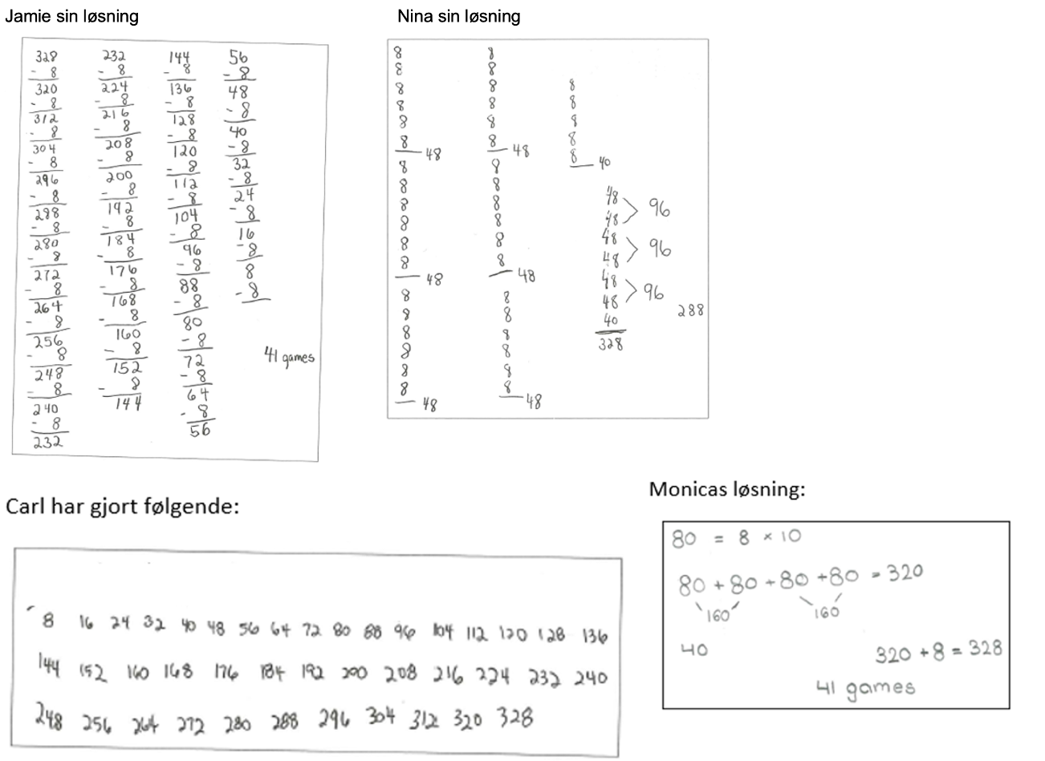
Vi skal se for oss følgende undervisningssituasjon
Line er lærer på 4. trinn. Hun starter timen med å fortelle at sønnen hennes har ryddet i de gamle lekene sine og funnet noen gamle gameboy-spill som han solgte på loppemarked i helga. Han tjente 328 dollar på å selge spillene, og han solgte hvert spill for 8 dollar.
Elevene skal finne ut hvor mange spill han solgte. Line går rundt og ser på hva elevene har gjort. Her er noen av deres arbeid:
Notes:
Undervisningssituasjonen vi skal se for oss er som ovenfor.

Slide 3
Vi skal se for oss følgende undervisningssituasjon videre
Line er lærer på 4. trinn. Hun starter timen med å fortelle at sønnen hennes har ryddet i de gamle lekene sine og funnet noen gamle gameboy-spill som han solgte på loppemarked i helga. Han tjente 328 dollar på å selge spillene, og han solgte hvert spill for 8 dollar.
Elevene skal finne ut hvor mange spill han solgte. Line går rundt og ser på hva elevene har gjort. Her er noen av deres arbeid:
Mål for samtalen videre
Læreren skal snakke med hver av de fire elevene, hun skal får fram tenkinga til eleven og et argument for hvorfor eleven mener at strategien gir mening og svaret er riktig.
Notes:
Og målet for samtalen videre er som gitt

Slide 4
Oppgave, del 1 (arbeides i par)
Dere skal lage rollespill for de ulike en-til-en-samtalene mellom lærer og hver av elevene. Men først:
Sett dere inn i de ulike elevbesvarelsene: diskuterer hva strategiene til elevene går ut på og hvorfor de er gyldige (gir mening i den gitte konteksten med spill), hva som kan/bør tydeliggjøres i besvarelsen for å vise hva strategien og svaret er, og at de gir mening og er riktige.
Planlegg, med utgangspunkt i lærergrep for matematisk resonnering, noen spørsmål lærer kan stille hver av elevene for å få frem tenkinga til elevene og argumentet for hvorfor strategien er riktig. Prøv å forutse hva elevene kan svare på spørsmålene dere har foreslått.
Notes:
Det skal være en felles diskusjon etter b. (Merk: på oppgavearket til studentene er det c-del også, men det skal være en felles diskusjon om a og b før studentene skal i gang med c, kan være OK å si fra til dem så de ikke begynner på c)
Dette arbeidet kan ta ca. 25 minutter. Lærerutdanner går rundt og støtter studentene med arbeidet. I notatene til de neste to slidene er det skissert momenter man kan ta opp mens man går rundt (i tillegg til i felles diskusjonen etter denne delen av gruppearbeidet)
Når studentene begynner å bli ferdige, starter felles diskusjon

Slide 5
Spørsmål man kan stille elevene
Jamie
Nina
Notes:
Slidene (dette og neste) er blanke, skal skrives inn sammen med studentene. I fellesskap lager vi en liste med spørsmål en lærer kan stille og noen elevutsagn man ser for seg på de ulike oppgavene.
Her må man følge litt med på tida, passe på at det blir nok tid til rollespill og refleksjon etterpå. Hvis studentene har mye å si og mye tid går, kan man velge å fokusere videre på noen av elevarbeidene, og se bort fra de andre.
Noen spørsmål/momenter som kan trekkes frem i diskusjon om Jamie sitt arbeid:
Hva går elevstrategien ut på?
Hva er viktig en idé ved divisjon her?
Divisjon som gjentatt subtraksjon
Målingsdivisjonskontekst
Hva kan lærerstudentene legge merke til?
Jamie trekker fra 8 hele tida, teller hvor mange 8ere det er. Det er 41.
Burde hjelpe lærerstudentene med å legge merke til at eleven aldri sier hvordan han får 41.
Mulig lærerstudentene ikke liker strategien siden den er lite effektiv, men den følger konteksten tett og gir mening
Hva kan et gyldig argument eleven gir være?
Man tar bort prisen for et og et spill til man ikke har flere dollar igjen, da er antall ganger man har trukket bort prisen for et spill, antall spill man har solgt.
Hvilke grep for å få frem elevens ideer kan vi bruke? Hva ser vi for oss at eleven kan svare da?
Få frem forklaring: Hvor kommer 41 fra? Hvorfor tok du bort 8?
Få fram ideer vs. få fram svar. Ideer er knyttet til konteksten.
Validere et korrekt svar
Representere på annet vis, spesielt hvis eleven ikke knytter svaret sitt til konteksten.
Kanskje kan du skrive mer hvor 41 kom fra?
Hva hvis eleven sier dette: …? vs. dette: …?
Stor forskjell på å gi et svar og å gi en forklaring: Hvilke spørsmål gir innsikt i elevens tenking vs. hvilke spørsmål som gir innsikt i svar/fremgangsmåte.
Må også komme opp med noen forslag på hva eleven kan svare på ulike spørsmål, for det er nok vanskelig for lærerstudentene å se for seg.
Eleven kan si hva han har gjort, ikke hvorfor det gir mening. Jeg starta med 328 og så tok jeg bort…..
Hvor kom 8 fra? Det var det spillene kosta
Hvorfor var det lurt å gjøre det sånn? For da veit jeg hele tida hvor mye penger jeg har igjen, og så kan jeg telle etterpå hvor mange spill jeg har solgt.
Noen spørsmål/momenter som kan trekkes frem i diskusjon om Nina sitt arbeid:
Hva går elevstrategien ut på?
Hva er viktig en idé ved divisjon her?
Hva kan lærerstudentene legge merke til?
Lite forklarende det eleven har skrevet, 48 kommer kanskje litt ut av det blå, men det er ikke så viktig at det er gruppert i akkurat 48, eleven bruker det for å holde styr på hvor mye totalt 8erne blir.
Hva er svaret?
Hva kan et gyldig argument eleven gir være?
Hvilke grep for å få frem elevens ideer kan vi bruke? Hva ser vi for oss at eleven kan svare da?
Ser for oss at det må brukes en del spørsmål for å få frem hvor alt kommer fra og for å finne ut hva eleven har gjort, fordi eleven har skrevet litt knapt.
Respondere ved å spørre om kanskje de kan skrive litt mer her om hvor 48 kom fra eller… (representere på et annet vis)
Få fram svar.
Hva hvis eleven sier dette: …? vs. dette: …?
Stor forskjell på å gi et svar og å gi en forklaring: Hvilke spørsmål gir innsikt i elevens tenking vs. hvilke spørsmål som gir innsikt i svar/fremgangsmåte.
Må også komme opp med noen forslag på hva eleven kan svare på ulike spørsmål, for det er nok vanskelig for lærerstudentene å se for seg.

Slide 6
Spørsmål man kan stille elevene, forts.
Carl
Monica
Notes:
Noen spørsmål/momenter som kan trekkes frem i diskusjon om Carl sitt arbeid:
Hva går elevstrategien ut på?
Hva er viktig en idé ved divisjon her?
Hva kan lærerstudentene legge merke til?
Carl har ikke skrevet hva svaret er. Har han et svar?
Likner på den første, men omvendt.
Hva kan et gyldig argument eleven gir være?
Hvilke grep for å få frem elevenes ideer kan vi bruke? Hva ser vi for oss at eleven kan svare da?
Få fram svar
Sette seg inn elevens resonnement
Hva hvis eleven sier dette: …? vs. dette: …?
Stor forskjell på å gi et svar og å gi en forklaring: Hvilke spørsmål gir innsikt i elevens tenking vs. hvilke spørsmål som gir innsikt i svar/fremgangsmåte.
Må også komme opp med noen forslag på hva eleven kan svare på ulike spørsmål, for det er nok vanskelig for lærerstudentene å se for seg.
Noen spørsmål/momenter som kan trekkes frem i diskusjon om Monica sitt arbeid:
Hva går elevstrategien ut på?
Hva er viktig en idé ved divisjon her?
Hva kan lærerstudentene legge merke til?
Effektiv strategi, fornuftige tall, pent skrevet.
Hva kan et gyldig argument elevene gir være?
Hvilke grep for å få frem elevenes ideer kan vi bruke? Hva ser vi for oss at elevene kan svare da?
Hvor kom 40 fra?
Hva hvis eleven sier dette: …? vs. dette: …?
Stor forskjell på å gi et svar og å gi en forklaring: Hvilke spørsmål gir innsikt i elevens tenking vs. hvilke spørsmål som gir innsikt i svar/fremgangsmåte.
Må også komme opp med noen forslag på hva eleven kan svare på ulike spørsmål, for det er nok vanskelig for lærerstudentene å se for seg.

Slide 7
Oppgave, del 2
a.
b.
Spill et rollespill: én av dere skal være lærer, én skal være en av elevene. Spill ut en samtale som tar utgangspunkt i de spørsmålene og elevsvarene som er skissert i fellesskap.
Høres det bra ut? Oppnår man det som er målet med samtalen? Er det noe som bør endres?
Bytt på elev-lærer-roller og spill ut samtalene med de andre elevene. Tenk gjennom de samme spørsmålene som i stad.
Notes:
Etter at studentene begynner å bli ferdige med alle fire rollespillene, kan man høre med dem om det er noen som har lyst til å vise et av rollespillene i fellesskapet.

Slide 8
Refleksjonsspørsmål
Har dere oppdaget noe vi ikke har snakket om allerede? Andre spørsmål vi burde stilt, eller andre elevsvar vi burde forutsett?
Hva er forskjellen mellom å fortelle hva man har gjort i en oppgave og å forklare hvorfor det blir riktig?
Når passer det med grep med høyt og når passer det med grep med lavt potensiale?
Hvorfor skal man gå rundt og snakke med elever? Hvilken hensikt har det?
Notes:
Studentene kan diskutere disse spørsmålene i grupper på fire (to og to par som har jobbet sammen med rollespill), 10 min
- De tar utgangspunkt i sitt arbeid med rollespillet + rollespillet som er blitt presentert i felleskapet (hvis det er blitt det)
Avslutte med at hver gruppe trekker frem én ting de har diskutert.

